Slide 1
TypeScript 介绍（一）
Jack Guo
2018-03-20

Slide 2
01
About TypeScript
02
Why TypeScript
03
Talk is sheap, show me the code.

Slide 3
01
About TypeScript

Slide 4
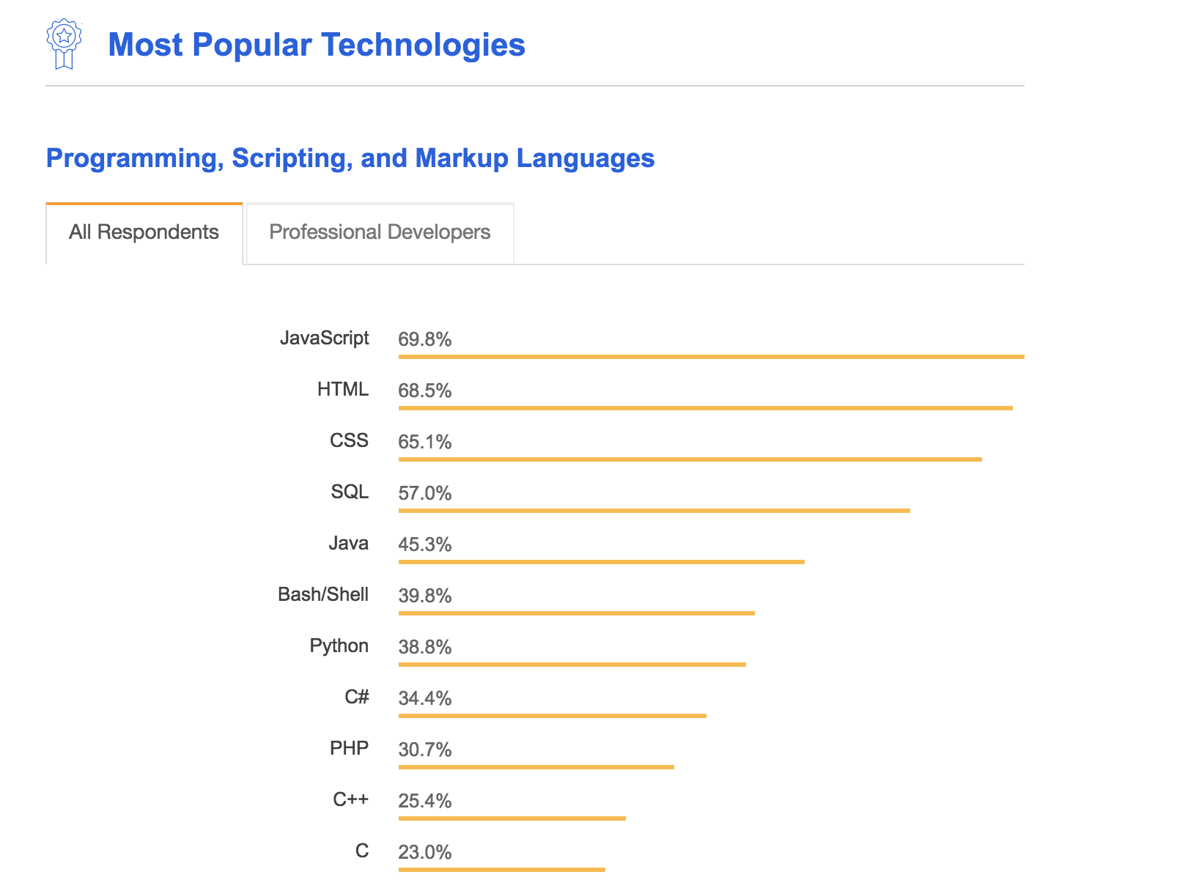
JavaScript 发展现状

Slide 5
近 10 年爆发式增长
无处不在的 JavaScript
越来越多的 JavaScript 开发者

Slide 6
JavaScript 并不是为大型应用而设计
Dynamic typing
Lack of modularity
...

Slide 7
Microsoft

Slide 8
A statically typed superset of JavaScript that compiles to plain JavaScript

Slide 9
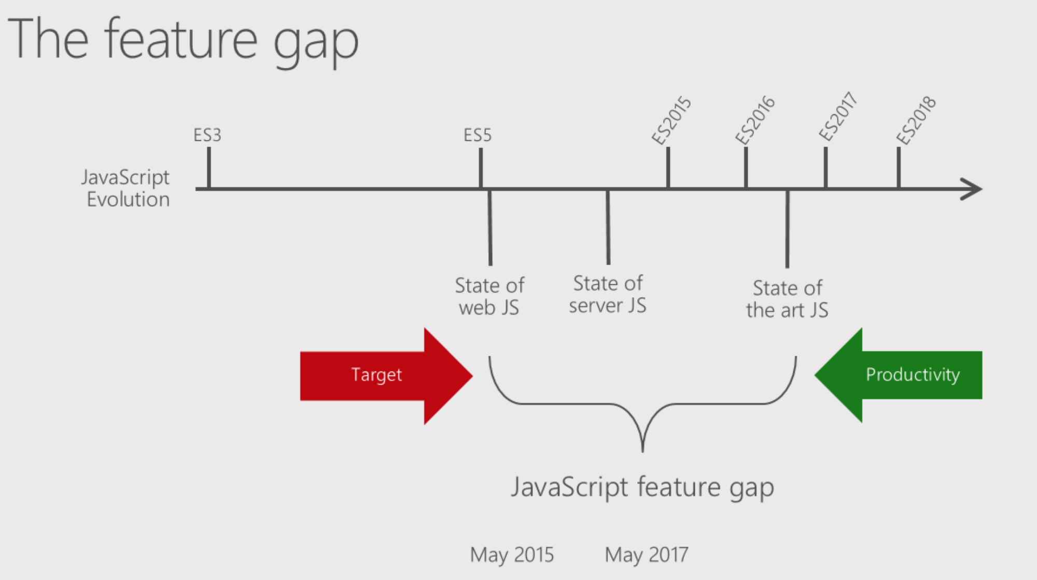

Slide 10
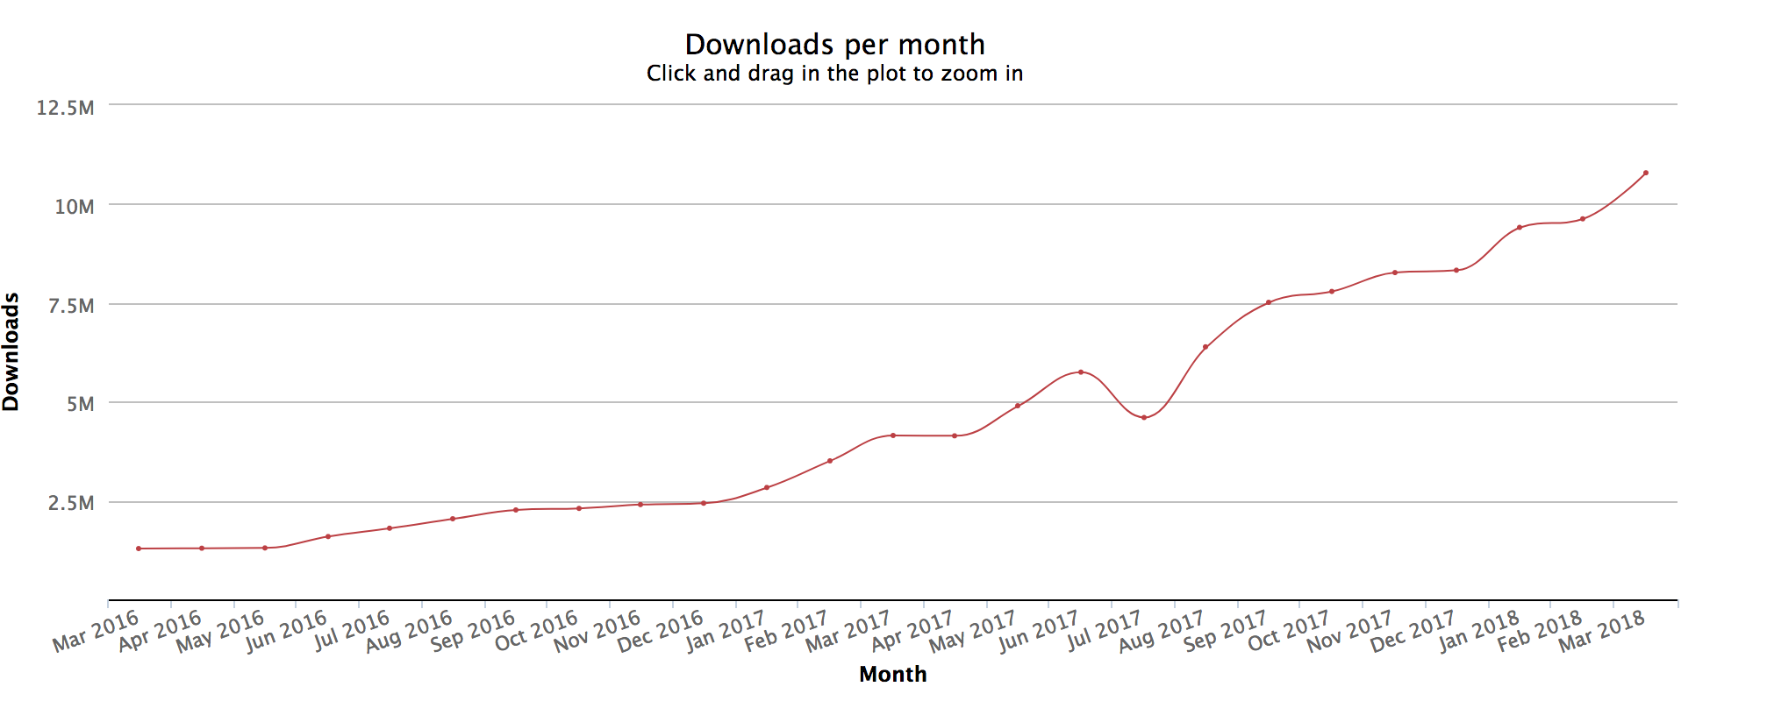

Slide 11
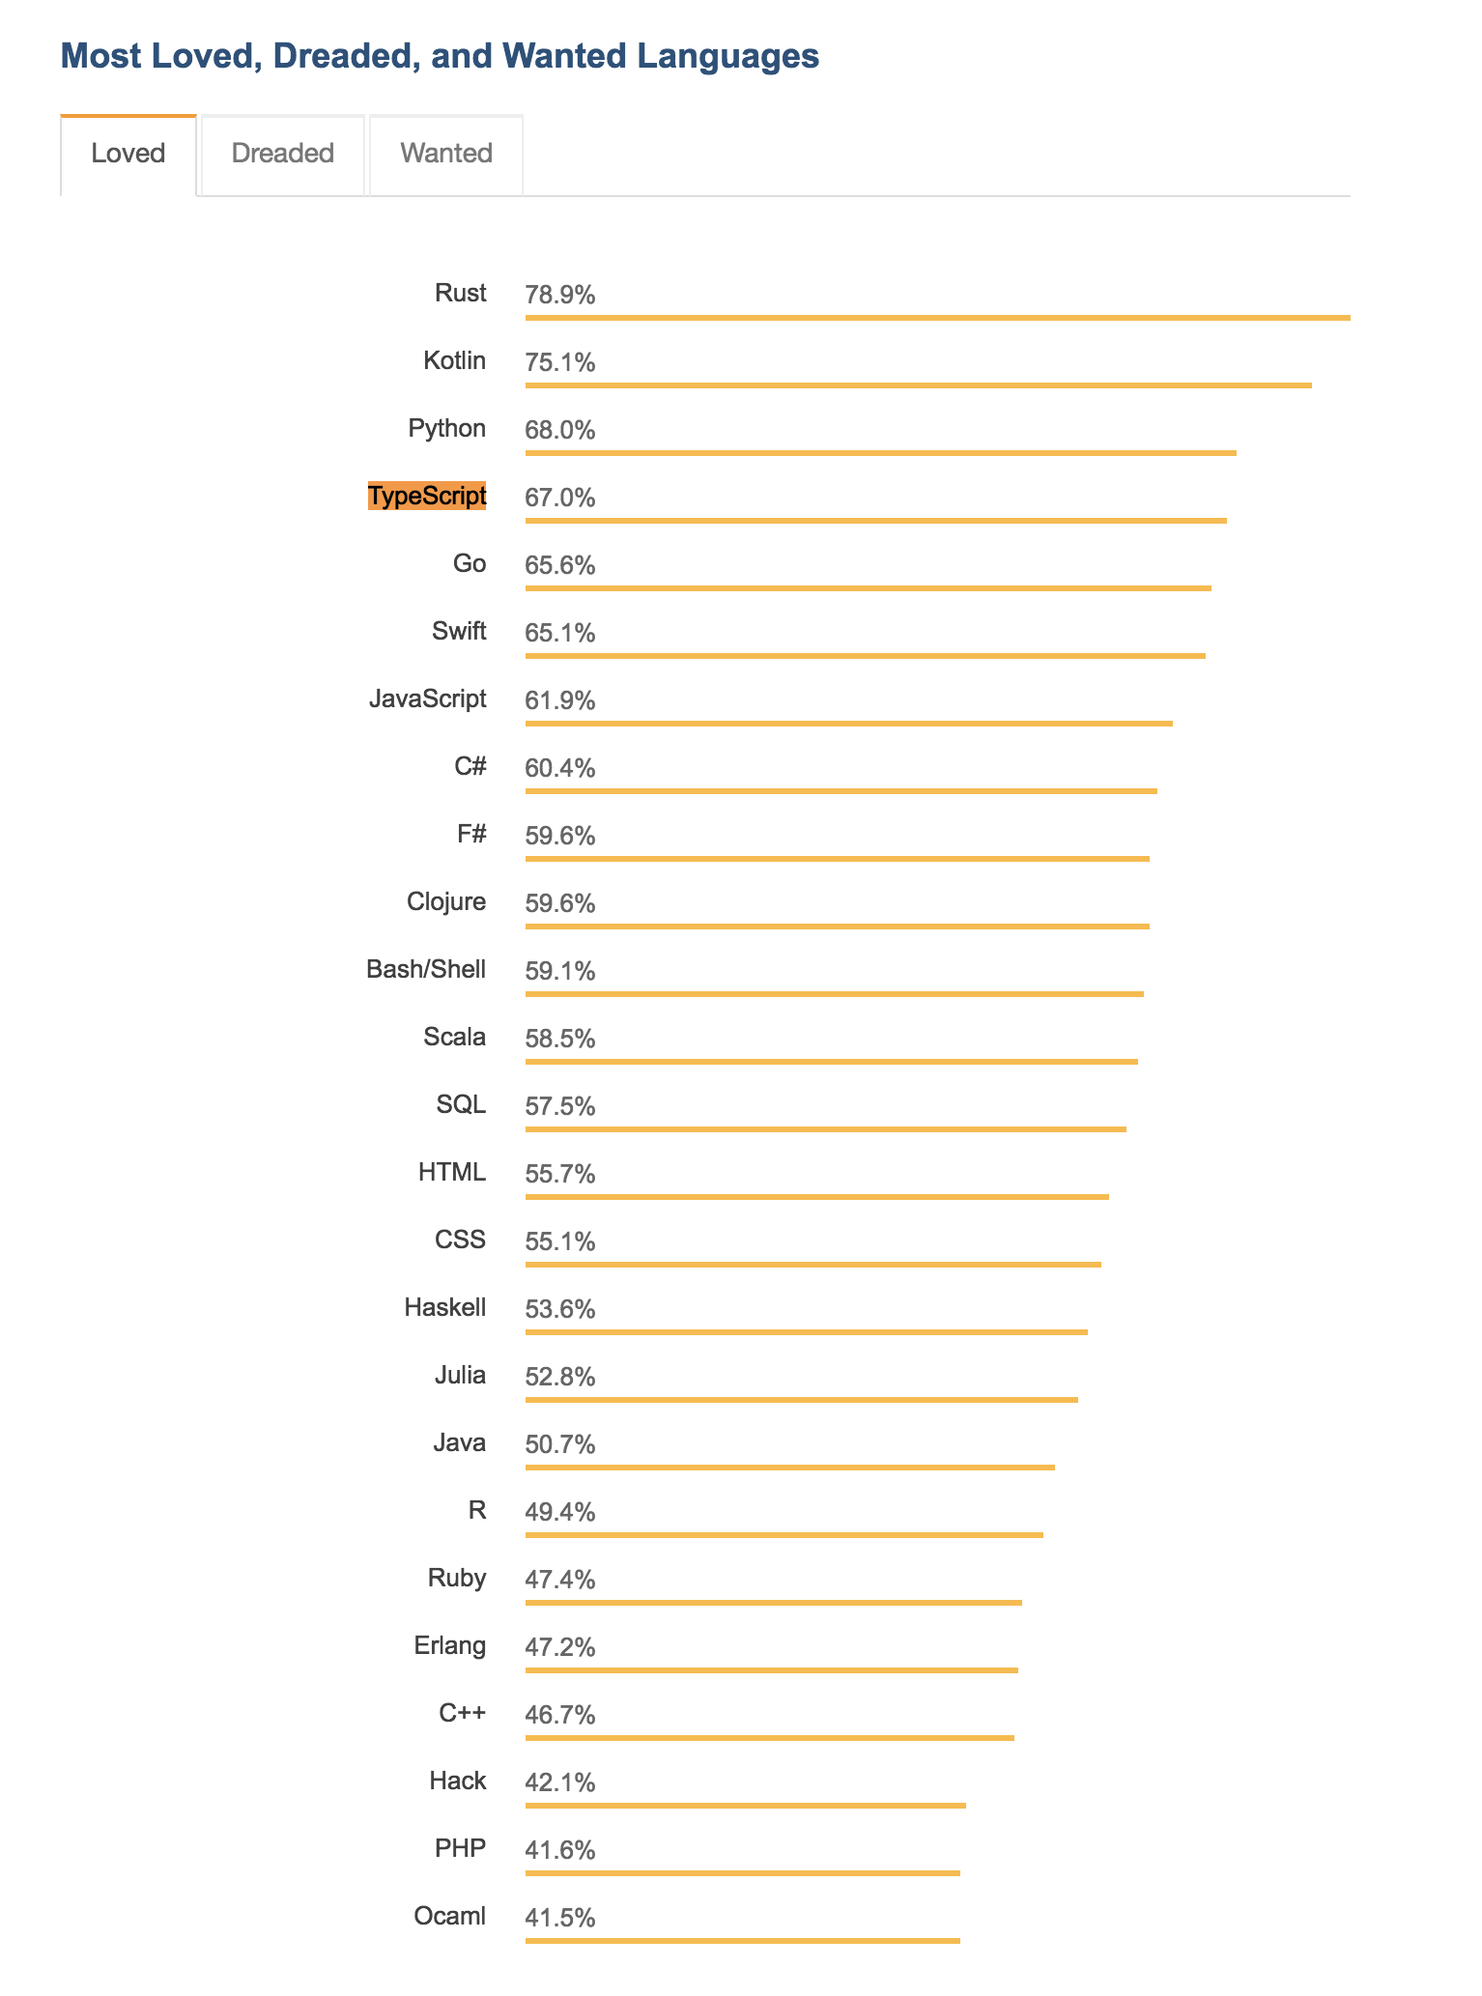

Slide 12
02
为什么选择 TypeScript

Slide 13
ES future
任何你在 ECMA stage 3 之后写的 JavaSript 代码都是可行的 TypeScript 代码
VS Babel
Babel 为 ES6 而生，现在也只是个 preset 而已，扩展强，功能多
TypeScript lib => tsc + tsserver

Slide 14
静态类型检查
Early fail
Make code more readable

Slide 15
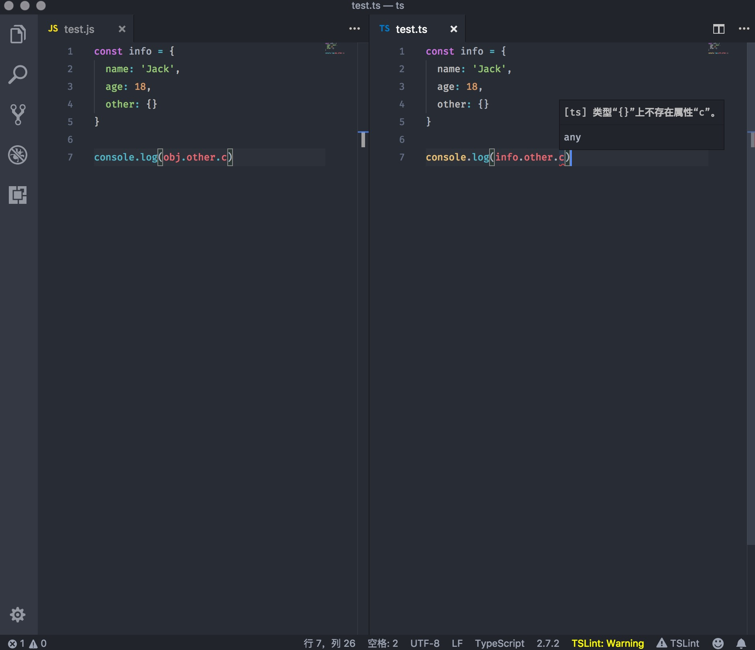

Slide 16
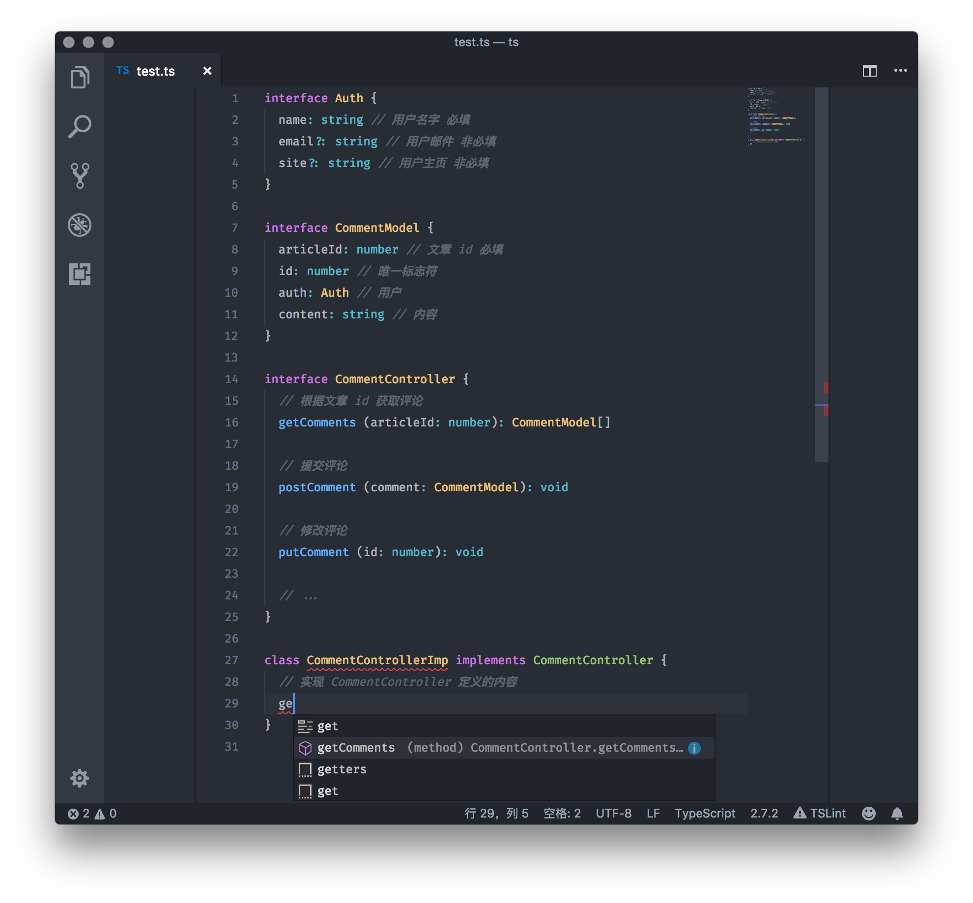
文档式接口，提供程序的行为提示与约束

Slide 17
Talk is cheap, show me the code

Slide 18
Thanks

